Slide 1
Norsk for internasjonale studenter: Om bruk av GPT-4 UiO på begynner- og høyere nivå
TeachMeet 27. februar 2024
Annely Tomson
Institutt for lingvistiske og nordiske studier
Det humanistiske fakultet

Slide 2
BEGYNNERNIVÅ / A1–A2 GPT-4 UiO brukt til å gi tilbakemeldinger
Skriftlig oppgave (writing task): Presenter deg selv
Fortell om deg selv. Skriv ca. 50 ord.
Korrekturleser og tilpasser det GPT4 har generert
Lag en liste over grammatikkfeil i følgende tekst: Hei. Jeg heter ..., jeg er italiensk og jeg er år 25 gammel. Jeg studierer psykologi og nevrovitenskap. Jeg bor i Vestgrensa studentby. Jeg liker å danse og å trene pa treningsenter. Jeg liker ogsa å være i naturen og dyr. Jeg liker å drikke kaffe og spiser frukt og desserter. Jeg elsker å studere psykologi med i liker også å lære språk, så jeg er glad for dette norskkurs.
Annely Tomson

Slide 3
BEGYNNERNIVÅ / A1–A2 GPT-4 UiO brukt til å lage oppgaver
Lag en oppsummering av følgende tekst. Oppsummeringen skal være i preteritum og på ca. 100 ord. Gabriele har spurt Thiago om han har en sykkel til Yunha. Han har sagt at han har en sykkel til henne. Thiago bor også på Sogn studentby, og han har invitert Yunha på besøk. Ja, her har jeg syklene. Denne er min, men du kan ta en av de andre. Wow, hvorfor har du fem sykler? De er jo veldig fine, ikke veldig gamle. Noen har jeg kjøpt på nettet, og andre har jeg fått. Så flott. Hvis det er OK for deg, så tar jeg denne. Et godt valg. Jeg tror kanskje vi må justere ned setet og styret. ...
Korrekturleser og tilpasser det GPT4 har generert
Annely Tomson

Slide 4
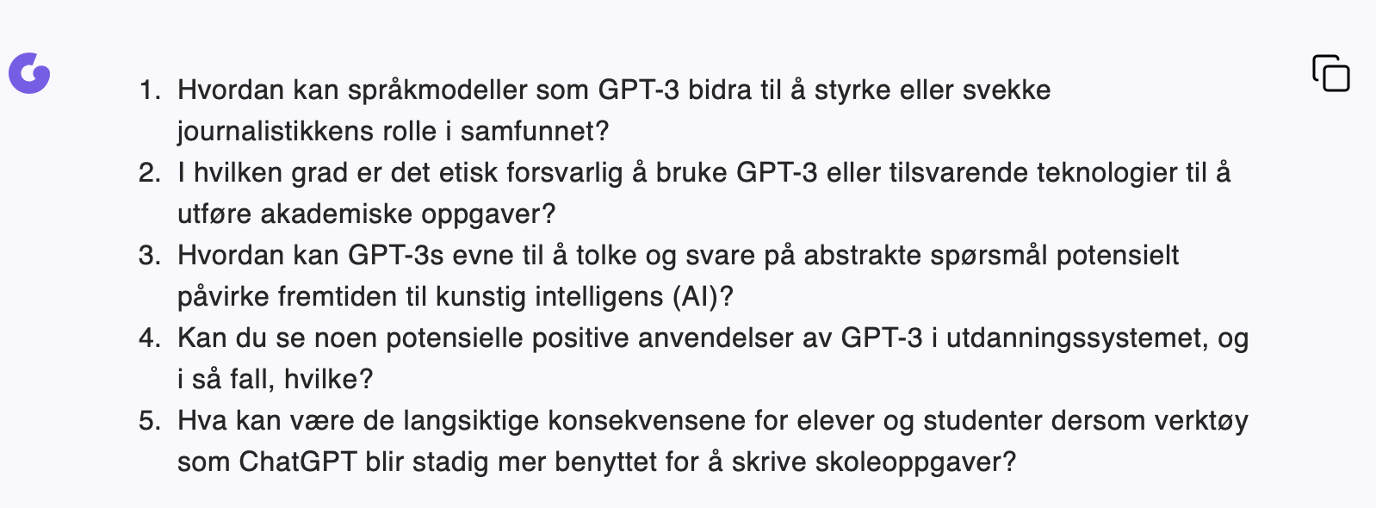
HØYERE NIVÅ / B2 GPT-4 UiO brukt til å lage åpne spørsmål til teksten
Korrekturleser spørsmålene som jeg har bestemt meg for å bruke
Lag fem åpne spørsmål til følgende tekst. ChatGPT og bekymrede norsklærere. Tidlig i februar 2019 meldte firmaet OpenAI, med Elon Musk i spissen, at de hadde laget en språkmodell som var «for farlig» for å offentliggjøres. Modellen het GPT-2, og den kunne generere tekst så naturlig at den tidvis var umulig å skille fra menneskelig generert tekst. Det hele kunne bli en trussel mot demokratiet og den globale nyhetsstrømmen, for å nevne noe. ...
(Fra Inga Strümkes «Maskiner som tenker», 2023)
Annely Tomson

Slide 5
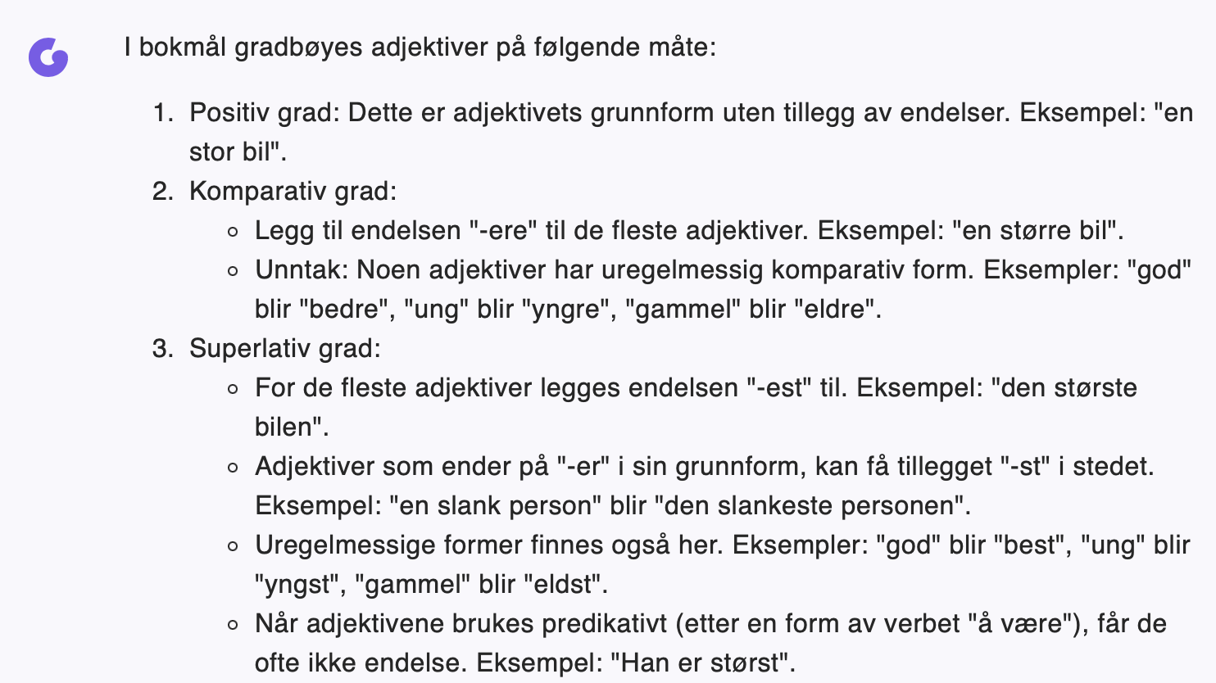
HØYERE NIVÅ / B2 GPT-4 UiO brukt til å repetere grammatikkregler
List opp alle reglene for gradbøying av adjektiv i bokmål.
Paroppgave: Diskuter reglene for gradbøying av adjektiv GPT-4 UiO har generert. Finnes det unøyaktigheter i oversikten? Om ja, hvilke? Hvilke regler er ikke inkludert i oversikten?
Korrekturleser og tilpasser:
Annely Tomson

Slide 6
Fortell en kort vits om bruk av GPT4 i norsktimer.
Hvorfor ble GPT-4 UiO flau i norsktimen?
Fordi den ble tatt i å kopiere og lime fra internett!
Annely Tomson

